Slide 1
Les enjeux de l'inclusion numérique en établissements et services médico-sociaux
Pascal Plantard, Véronique Le Chêne , Laurent Mell
Xavier Blin, Guillaume Yan, Thomas Salaün, Laurence Jolivet

Slide 2
Le contexte de la recherche
Contexte
Le Ségur du numérique - Programme ESMS numérique : 630 millions d’€ pour aider les ESMS à :
  S’équiper en technologies numériques et en logiciels métier (DUI) ;
Le taux d’équipement et de connexion à Internet :
  91% un smartphone, 94% d’internautes (CREDOC, 2025)
La dématérialisation des services publics et administratifs :
  Le plan « Action publique 2022 ».
Les éloignés du numérique :
  16 millions de personnes : Observatoire des territoires (ANCT, 2024) ;
Dans le champ du travail social :
  Le numérique s’importe auprès des travailleurs sociaux par les demandes et les besoins d’aide des personnes accompagnées (Sorin, 2023).

Slide 3
Cadre théorique sur 4 piliers
Cadre théorique
• Anthropologie des usages du numérique (Plantard, 2016) :
  La définition des usages comme normes sociales ;
  inscrites dans une boucle itérative techno-imaginaire – représentations – pratiques – usages.
Conceptualisation des processus d’appropriation (Plantard et Al, 2025) :
  Trois pôles :
  Axiologique (les valeurs et imaginaires : braconnage) ;
  Praxéologique (l’action et les pratiques : bricolage) ;
  Psychologique (les émotions et processus internes : butinage).
  Quatre phases : amorce, confiance, construction, autonomisation
Approche par les environnements capacitants (Fernagu-Oudet, 2022) :
Ressources – Conversion – Choix – Réalisations

Slide 4
Une enquête qualitative
Méthodologie
Explorer les dynamiques d’appropriation du numérique par les professionnels et les personnes accompagnées dans les ESMS.
Comprendre les transformations du secteur médico-social.
Identifier les bénéfices pour les personnes accompagnées.
Une recherche-action collaborative (Bonny, 2017)
Des chercheurs en sciences humaines et sociales ;
Des praticien-chercheurs (De Lavergne, 2007) :
Une enquête qualitative dans 4 ESMS du réseau GRAAL :
  4 Monographies d’établissements ;
  163 Entretiens semi-directifs (Beaud & Weber, 2010) :
    98 auprès des professionnels ;
    65 auprès des personnes accompagnées.
Les actions de la recherche.

Slide 5
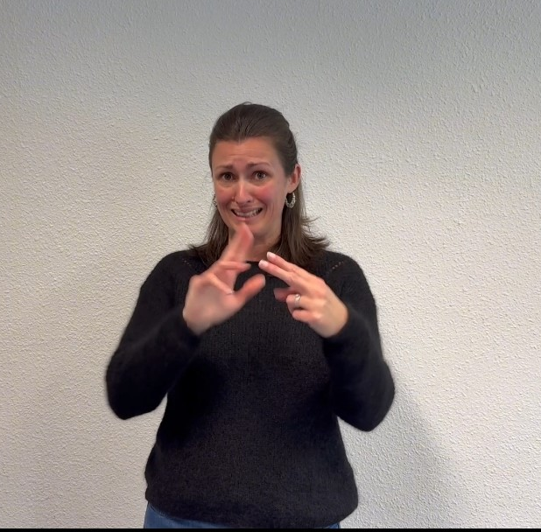


Une enquête quantitative
Méthodologie
Une enquête quantitative par questionnaire en ligne au niveau national
Les usages numériques :
Des professionnels en ESMS (N=1 719)
  Usages numériques personnels et professionnels ;
  Les modalités d’usages dans la pratique professionnelle ;
  Les représentations des usages des personnes accompagnées.
Des usagers (N=1 200)
  Usages numériques personnels ;
  Les usages numériques en ESMS ;
  Les contextes d’apprentissage ;
  Les échanges avec les professionnels.
Association
Filéas
Association
añvol

Slide 6
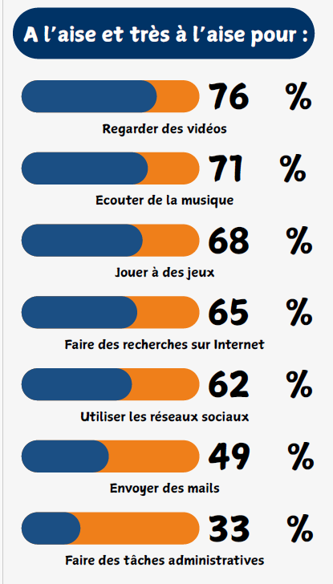
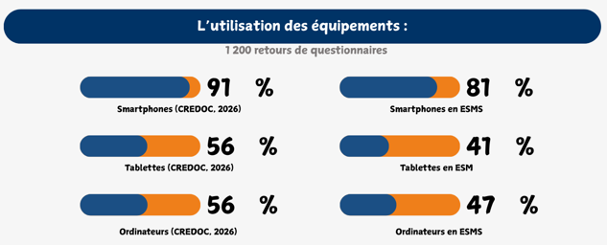
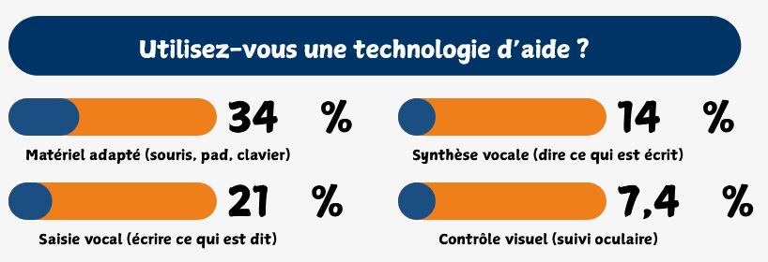
Enquête quantitative usagers
Résultats enquête quantitative
1 200 répondants

Slide 7
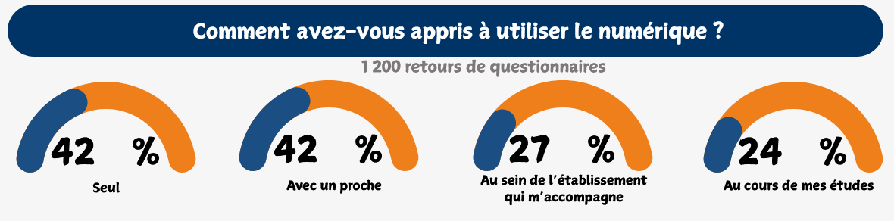

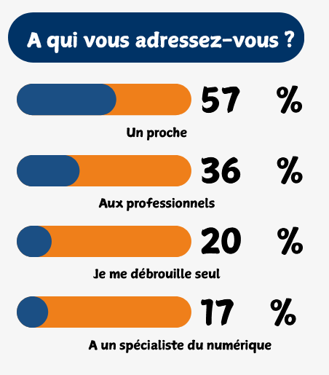
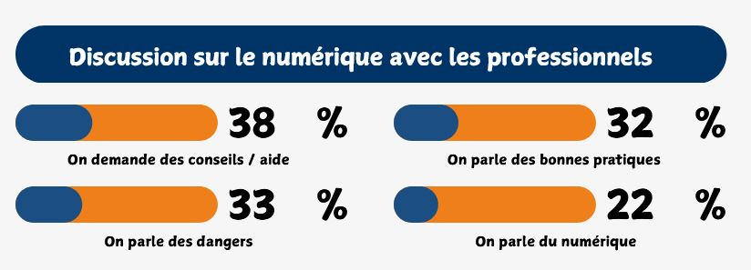
Enquête quantitative usagers
Résultats enquête quantitative
1 200 répondants

Slide 8
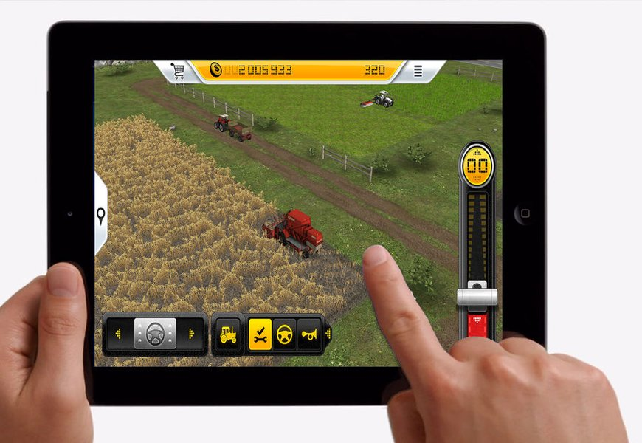
Enquête qualitative usagers
Résultats enquête qualitative
Les usages du numérique : des espaces de reconstruction de l’identité.
Une reconfiguration de la socialisation primaire
Des enjeux d’appartenance à la norme.
Déconstruction d’une représentation invalidante :
  Présomption d’incapacité par la famille ;
  Présomption de harcèlement de la famille avec les supports de communication.
Émancipation et indépendance :
  Rôle de la fratrie ;
  Elle développe des usages raisonnés du numérique et communique avec ses proches.

Slide 9
Enquête qualitative usagers
Résultats enquête qualitative
Les usages du numérique : des espaces de reconstruction de l’identité.
Une reconfiguration de la socialisation secondaire
Le contexte de la réadaptation professionnelle :
  Des personnes licenciées pour inaptitude - Une RQTH.
Lecture sur le modèle des environnements capacitants :
  Ressources : mises à disposition dans l’établissement (dispositifs et ressources humaines) ;
  Conversion : appropriation du dispositif ;
  Choix : réutilisation dans le cadre personnel ou professionnel ;
  Réalisation : reconstruction de l’identité.

Slide 10
Enquête qualitative usagers
Résultats enquête qualitative
Les usages du numérique : des espaces de construction de l’identité
Un parcours de socialisation ;
Le rapport au mot et à la langue ;
Un espace d’organisation, de compréhension et de réflexion ;
Un support d’émancipation ;
Un environnement capacitant.

Slide 11
Discussion
L'institutionnalisation du numérique en ESMS ?
  Continuer à objectiver les verrous liés aux usages du numérique :
      des personnes accompagnées ;
      des professionnels ;
      dans les écrits professionnels ;
      dans le contexte de la crise RH ;
      vis-à-vis de la reconnaissance du secteur.
  Les leviers :
    Co-conception de dispositifs sociotechniques capacitants (ESAT 2.0 avec Ateliers de la Mabilais, FALC by IA avec l’INRIA...) ;
    Formation des professionnels et des cadres à la médiation numérique avec l’EHESP.

Slide 12



Publications
Rapport ANCT, Marsouin, CREDOC « La société numérique française - Comprendre les freins psychosociaux à l'usage du numérique.
« Numérique et médico-social : entre institutionnalisation et invisibilisation » Pensée Plurielle 2025/1 n°61.
Les apports de l’anthropologie des usages pour penser l’inclusion numérique et l’intervention sociale aujourd’hui, chapitre dans l’ouvrage « digitalité et travail social », Genève, 2026
Revue Intervention : « Numérique et médico-social : les pratiques invisibles des professionnels » 2026.
Ouvrage collectif
En cours
Presses des mines

Slide 13
Bibliographie
ANCT, 2024. Observatoire des territoires. https://anct.gouv.fr/ressources/publications/publication-rapport-annuel-2024
Beaud, S., & Weber, F. (2010). Guide de l’enquête de terrain : Produire et analyser des données ethnographiques (4e édition augmentée.). La Découverte.
Bonny, Y. (2017). Les recherches partenariales participatives: éléments d’analyse et de typologie. Recherches partenariales et collaboratives, 25-44.
CREDOC, 2025. Baromètre du numérique. https://www.credoc.fr/publications/barometre-du-numerique-edition-2025
De Lavergne, C. (2007). La posture du praticien-chercheur : Un analyseur de l’évolution de la recherche qualitative. Rechercche qualitative, Hors série(3).
Fernagu-Oudet, S. (2022). L’approche par les capabilités dans le champ du travail et de la formation : Vers une définition des environnements capacitants ?: Travail et Apprentissages, N° 23(1), 40‑69. https://doi.org/10.3917/ta.023.0040
Plantard et Al, 2025. Numérique et médico-social : entre institutionnalisation et invisibilisation. Pensée Plurielle 2025/1 n°61. https://shs.cairn.info/revue-pensee-plurielle-2026-1-page-51?lang=fr&tab=resume
Plantard, P. (2016). Temps numériques et contretemps pédagogiques en Collège Connecté. Distances et médiations des savoirs, (16). https://journals.openedition.org/dms/1660
Sorin, F. (2023). Déplier la question numérique dans le travail social. Une approche écologique des dispositifs sociotechniques dans l’accompagnement éducatif et social: Sociographe, N° 81(1), 13‑28. https://doi.org/10.3917/graph1.081.0013

Slide 14

L’équipe de recherche CAPUNI EMS
Pascal Plantard - Professeur - Directeur de recherche - GIS Marsouin
Véronique Le Chêne - Chercheuse en SHS – GIS Marsouin
Laurent Mell - Sociologue – IMT Atlantique - GIS Marsouin
Xavier Blin - Travailleur social et praticien-chercheur – Patis Fraux
Thomas Salaün - Travailleur social et praticien-chercheur – Ajoncs d’Or
Guillaume Yan - Travailleur social et praticien-chercheur – ALAPH
Laurence Jolivet - Travailleuse sociale et praticienne-chercheure – ADIMC 35

